Slide 1

Costureras
Daniel Mesa García
2º DAM-T

Slide 2
Implementación

Slide 3
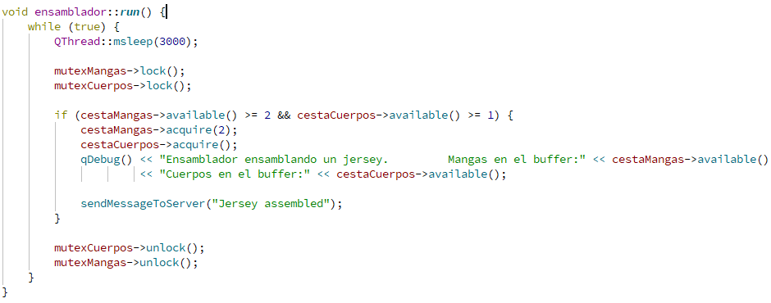

Slide 4
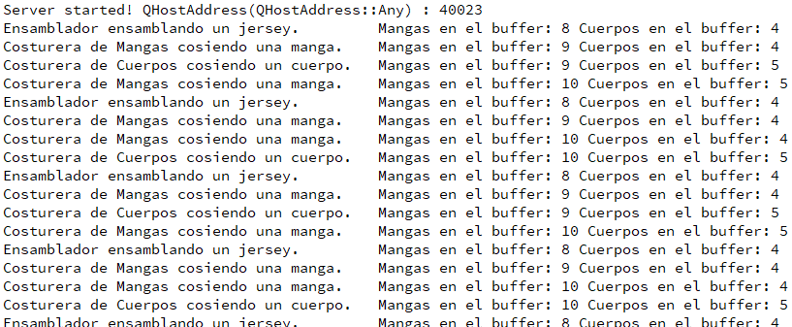

Slide 5
Hilos competitivos y colaborativos
Este programa está compuesto por tareas cooperativas, dado que la costurera de mangas y cuerpos sirven para el propósito común de aportar componentes al ensamblador. El ensamblador podría considerarse competitiva dado que espera para consumir recursos, pero no tiene competencia por dichos recursos.

Slide 6
Hilos y procesos
Los hilos y los procesos son ambas unidades de ejecución en paralelo, pero los hilos comparten el mismo espacio de memoria, mientras que los procesos tienen espacios de memoria separados. En mi ejercicio, estoy utilizando hilos. Los hilos son más livianos en comparación con los procesos y son adecuados para tareas que necesitan compartir datos de manera rápida y eficiente, como se ve en los semáforos y mutex compartidos.

Slide 7
Hilos y sockets
El programa utiliza el QTcpSocket de Qt para establecer una conexión e intercambiar mensajes entre hilos. Cada hilo puede comunicarse con un servidor externo a través del socket. Es crucial manejar cuidadosamente las operaciones de socket en un entorno multihilo para evitar problemas relacionados con el acceso concurrente y las condiciones de carrera.

Slide 8
Sockets y websockets
Los sockets y los Websockets son ambos protocolos de comunicación, pero los Websockets operan sobre una conexión única y duradera, proporcionando comunicación bidireccional. Los sockets regulares, los cuales uso en mi código, son más simples y proporcionan un canal de comunicación básico. Los Websockets se utilizan a menudo en aplicaciones web para comunicación en tiempo real, mientras que los sockets son de propósito más general.

Slide 9
Conclusión

